Slide 1
지중케이블
김수현 양민석

Slide 2
목차
1
지중 케이블의 구조
2
지중 케이블의 종류
3
확인 및 정리

Slide 3
보호부
시스
절연체
도체
154[KV] 케이블의 일반 구조 단면

Slide 4
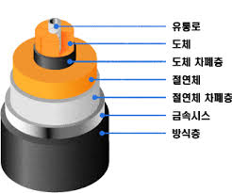
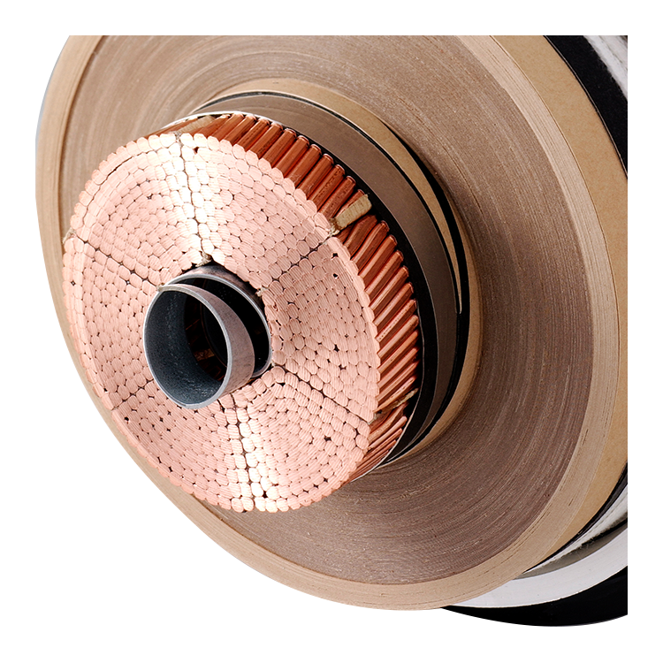
OF 케이블

Slide 5
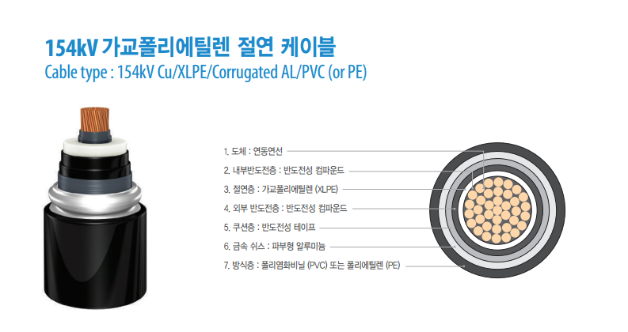

Slide 6
확인 문제
1.도체의 특성이 아닌 것은?
전기적 성능이 우수
가공성이 우수
경제성이 좋다
가요성, 내마찰성이 우수할 것

Slide 7
확인 문제
XLPE와 OF케이블의 제일 큰 차이는 무엇인가?
답 : 유통로가 없다

Slide 8


